Slide 1
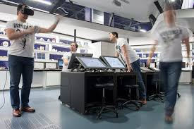
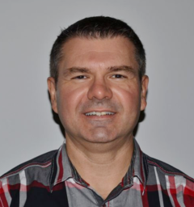
À propos des laboratoires créatifs
RÉCIT MST
Pierre Lachance
CC by-nc-sa RÉCIT MST

Slide 2
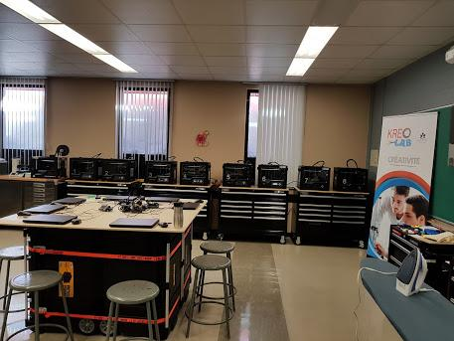
Plan de la présentation
Définition et pourquoi les laboratoires créatifs?
Compétences, pédagogie, approches
Comment faire?
Exemples
Site Web
Programmation et robotique

Slide 3
~ Définition
un environnement d’apprentissage ouvert qui permet de concevoir et de fabriquer des objets intégrant des composantes numériques ainsi que des outils et matériaux usuels comme les ciseaux, le carton et la colle
les enseignants comme les élèves sont des apprenants
projets individuels, collaboratifs, personnels ou de classe
Notes:
On demande des mots-clés dans le clavardage ou on demande de les écrire à l’écran. Nous en inscrivons quelques-uns.

Slide 4
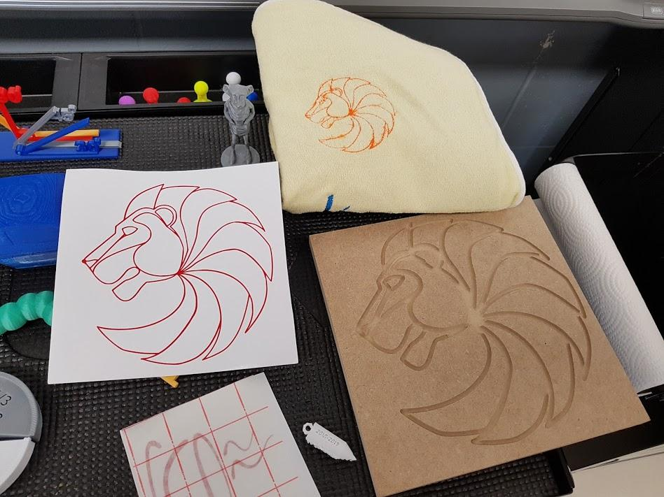
Pourquoi les laboratoires créatifs
Autre façon d’intégrer le numérique
Ouverture sur d’autres approches
Exploration des «nouveaux» outils
Favoriser l’interdisciplinarité
Varier la formation continue
Et les vôtres?

Slide 5
Compétences
citoyennes - personnelles - professionnelles
Apprendre à connaître;
Apprendre à faire;
Apprendre à être;
Apprendre à vivre ensemble.
http://rire.ctreq.qc.ca/2018/07/competences-21e-siecle-2/
Compétences 21e siècle
Pensée critique et résolution de problèmes
Collaboration et leadership
Agilité et adaptabilité
Initiative et esprit d’entreprise
Communication orale et écrite efficace
Obtention et analyse de l’information
Curiosité et imagination
http://unesdoc.unesco.org/images/0024/002429/242996F.pdf

Slide 6
Pédagogie
Artistique
Utilitaire
Approche orientante
Exploration
Développement personnel
Expérimentation
Loisir, jeu
Créativité
Pensée critique,
Résolution de problèmes,
Capacité de développer des produits de qualité et productivité.
Collaboration,
Communication,
Compétences liées aux technologies de l’information et des communications (TIC),
Habiletés sociales et culturelles, citoyenneté.
Pensée design
Approche STEAM (MATIS OU STIAM)
Démarche de conception, d’analyse
Résolution de problème

Slide 7
Diversité
Local et pas de local
Trousses mobiles
Lab mobile entre écoles
Local test CSS
Communautaire
Bibliothèque
… à chacun son LAB

Slide 8
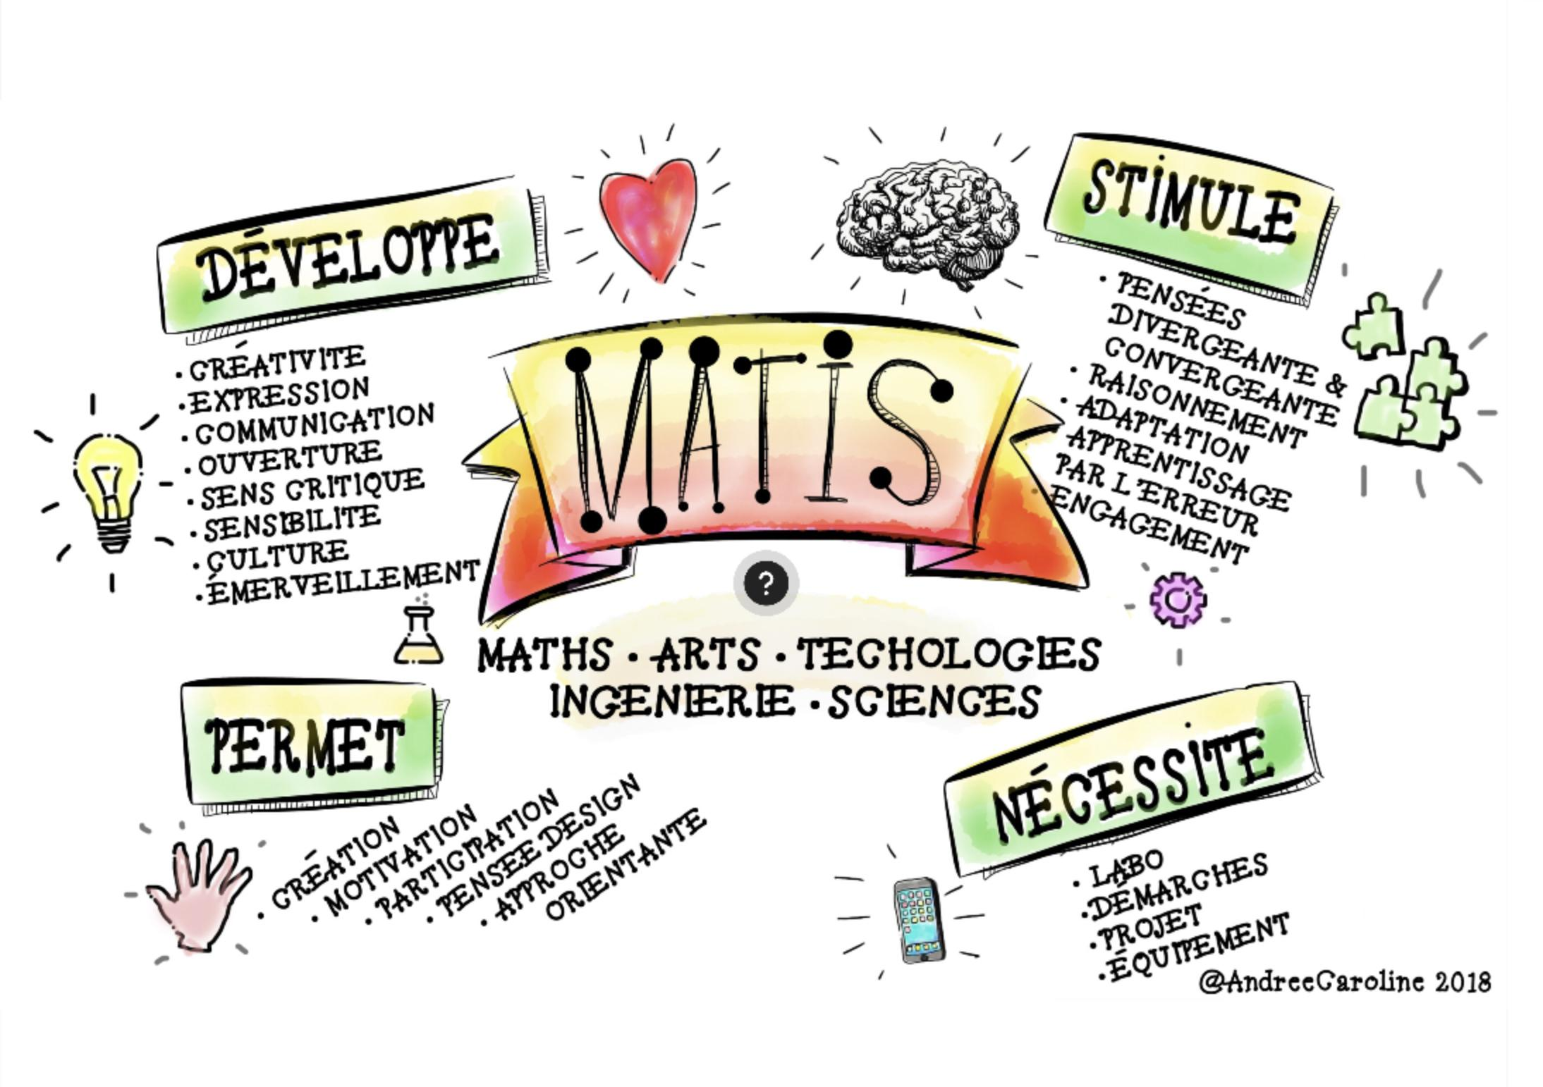
Approche MATIS
https://view.genial.ly/5bd9ce0b429dc211d9d33679/approche-matis-steam
Notes:
Selon le département américain de l'Éducation, le nombre total d'emplois liés à STEAM, aux États-Unis, augmentera de 14% au cours de cette décennie (2010-2020),Celui-ci s’inspire du processus créatif des artistes. Comme le rappellera cet article américain, les ingénieurs de Google ne sont pas seulement des informaticiens qui bidouillent. Ce sont des créateurs qui pensent en matière de design, de fonctionnalité, de service, etc. La méthode est promue partout, particulièrement par l’UNESCO qui y voit une bonne façon d’attirer les filles et les femmes en particulier dans les branches scientifiques et technologiques. / À condition que les arts ne soient pas dévoyés et ne passent pas à la trappe.

Slide 9
Pensée design

Slide 10
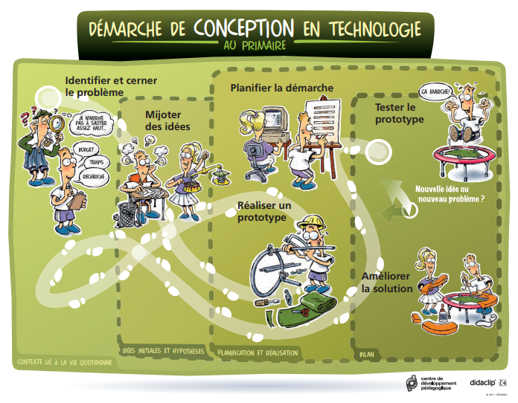

Slide 11
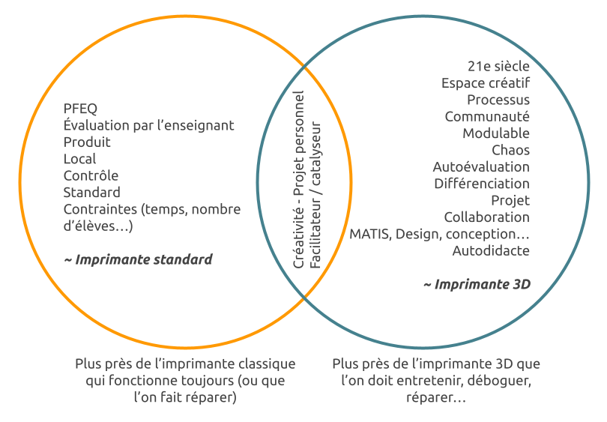
La classe vs le laboratoire créatif

Slide 12
À prendre en compte
Est-ce qu’on a besoin d’un laboratoire créatif?
Si oui, pourquoi (intentions)?
Avoir une équipe de facilitateurs (engagés dans le projet)
Étape par étape (préparation, réalisation, intégration)
Il ne sera pas «hot» à la première semaine

Slide 13
Quoi dans un lab
Disposition dans le local
Gestion de la classe
Projet élève
Matériel
Divers points de départ
Local
Philosophie
Projet
Équipement

Slide 14
Matériel
Non numérique | Numérique
Matériel d’arts Électronique, fer à souder Récupération (ordinateurs et +) Plieuse de plastique Divers matériaux ... | Imprimante 3D (et 2D) Découpe vinyle et fraiseuse Caméra 360 + casque RV Écran vert + tablette/caméra Divers robots et microcontrôleurs Ordinateurs, portables infonuagiques, tablettes Brodeuse numérique ...

Slide 15
Moyens
Parcours de formation MEES - RÉCIT
Autoformations Campus RÉCIT
Service national MST et Arts (accompagnement en présence et distance)
RÉCIT Arts
Pensée design
Approche STEAM (MATIS ou STIAM)

Slide 16
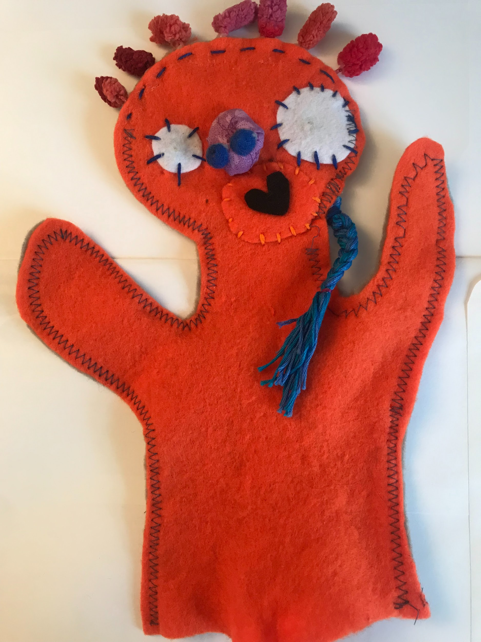
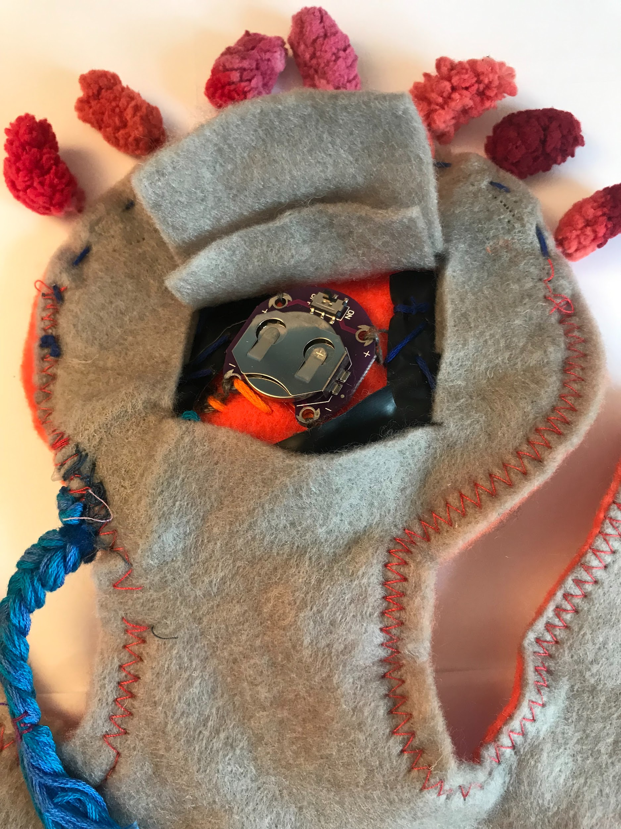
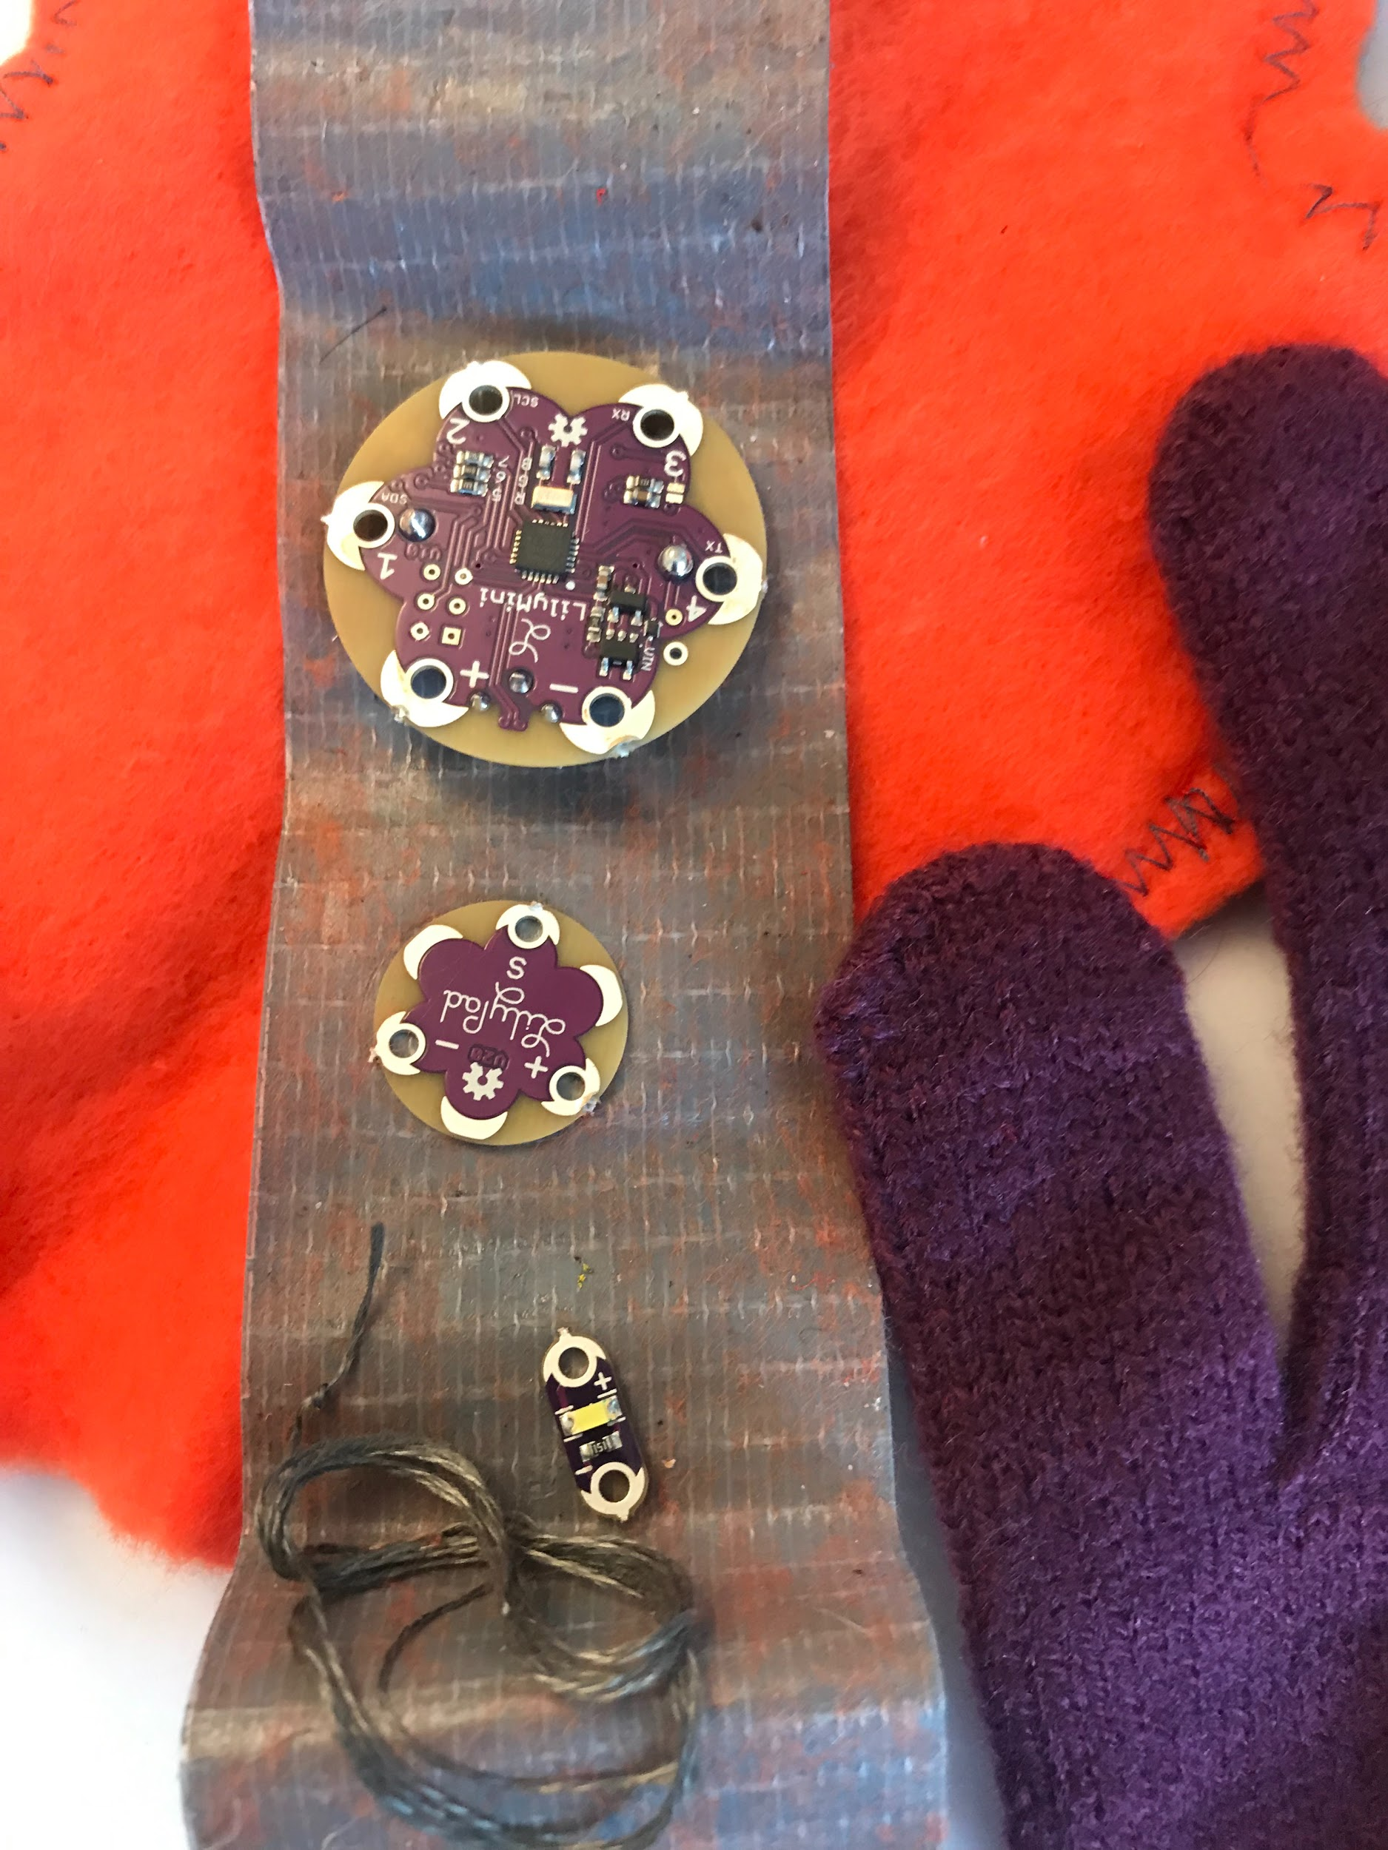
Exemples
Voir : http://laboratoirecreatif.recit.org/quelques-exemples/
En art robotique
Notes:
https://campus.recit.qc.ca/course/view.php?id=163

Slide 17
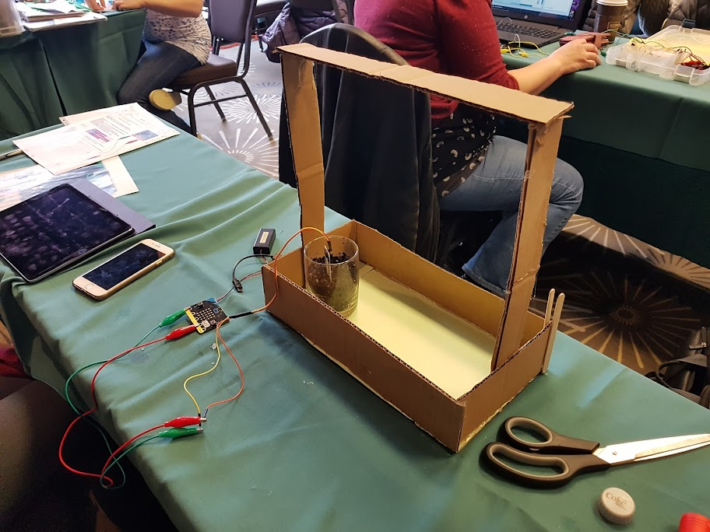
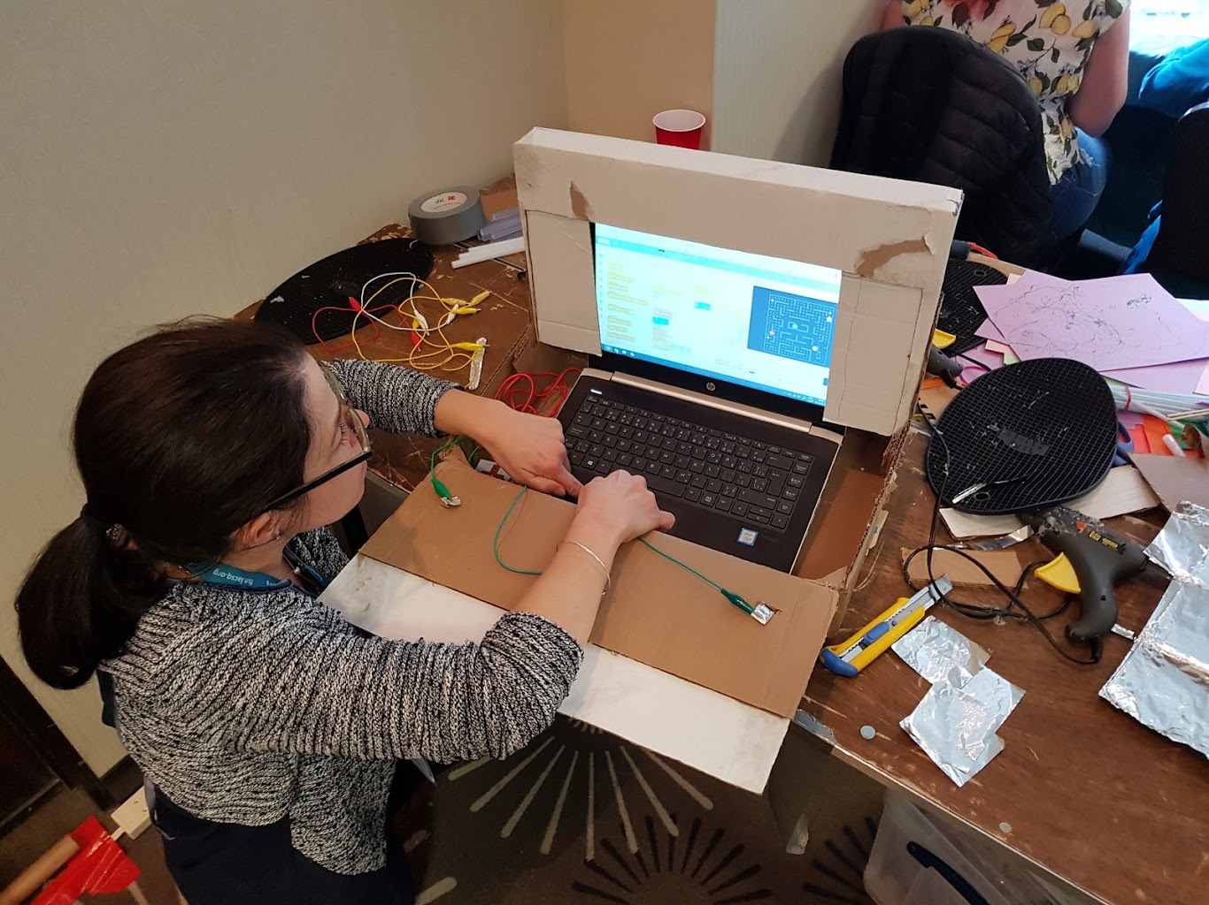
Exemples
Notes:
Makey makey et Scratch pour refaire un jeux vidéo à l’ancienne
Serre Micro:bit
Dessin 2D -> découpe vinyle, fraiseuse, brodeuse

Slide 18
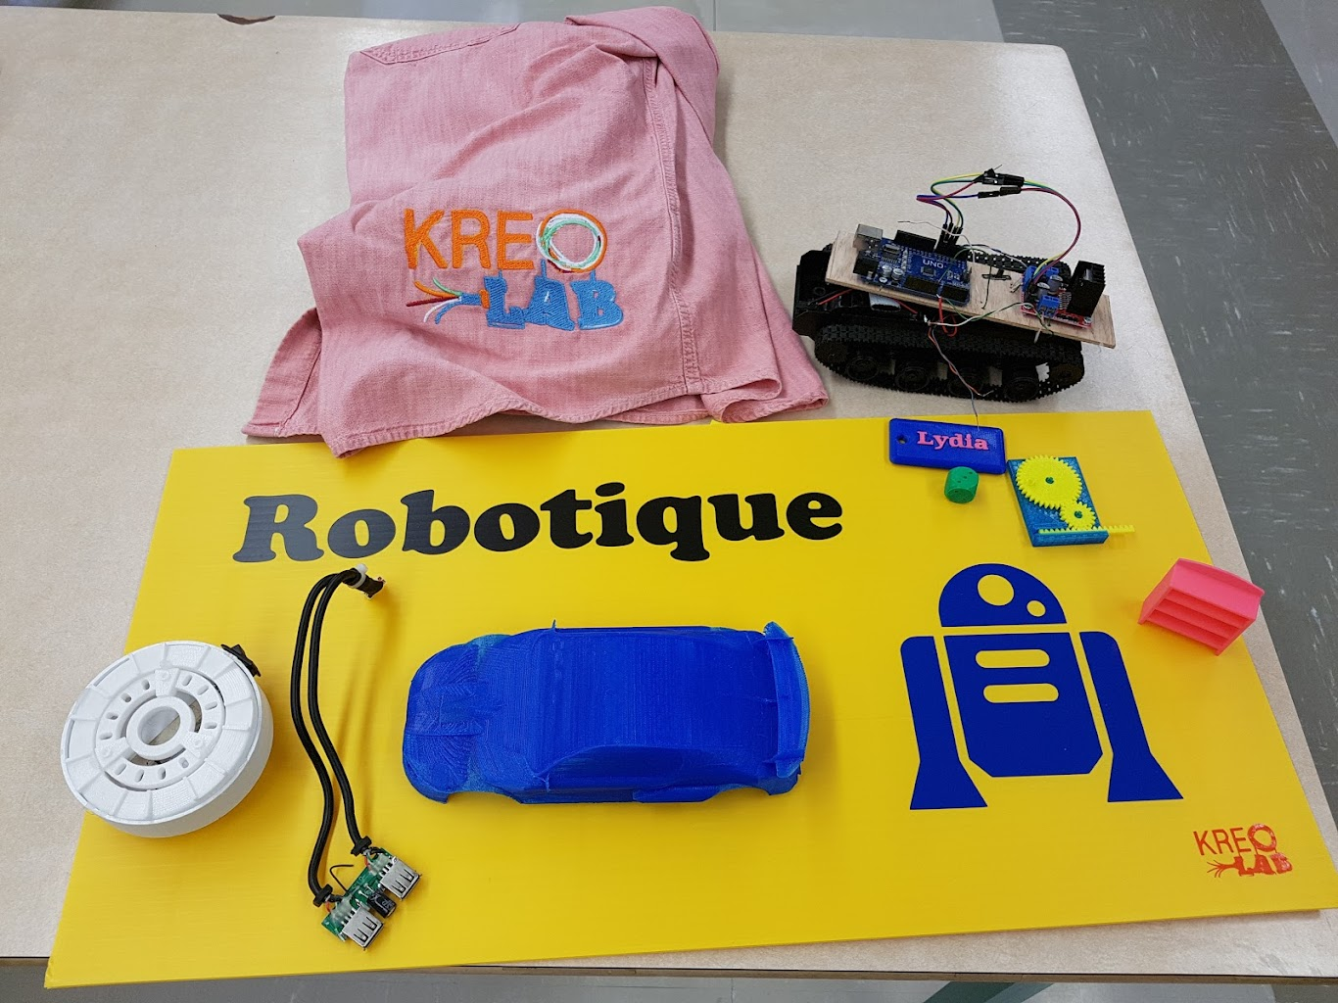
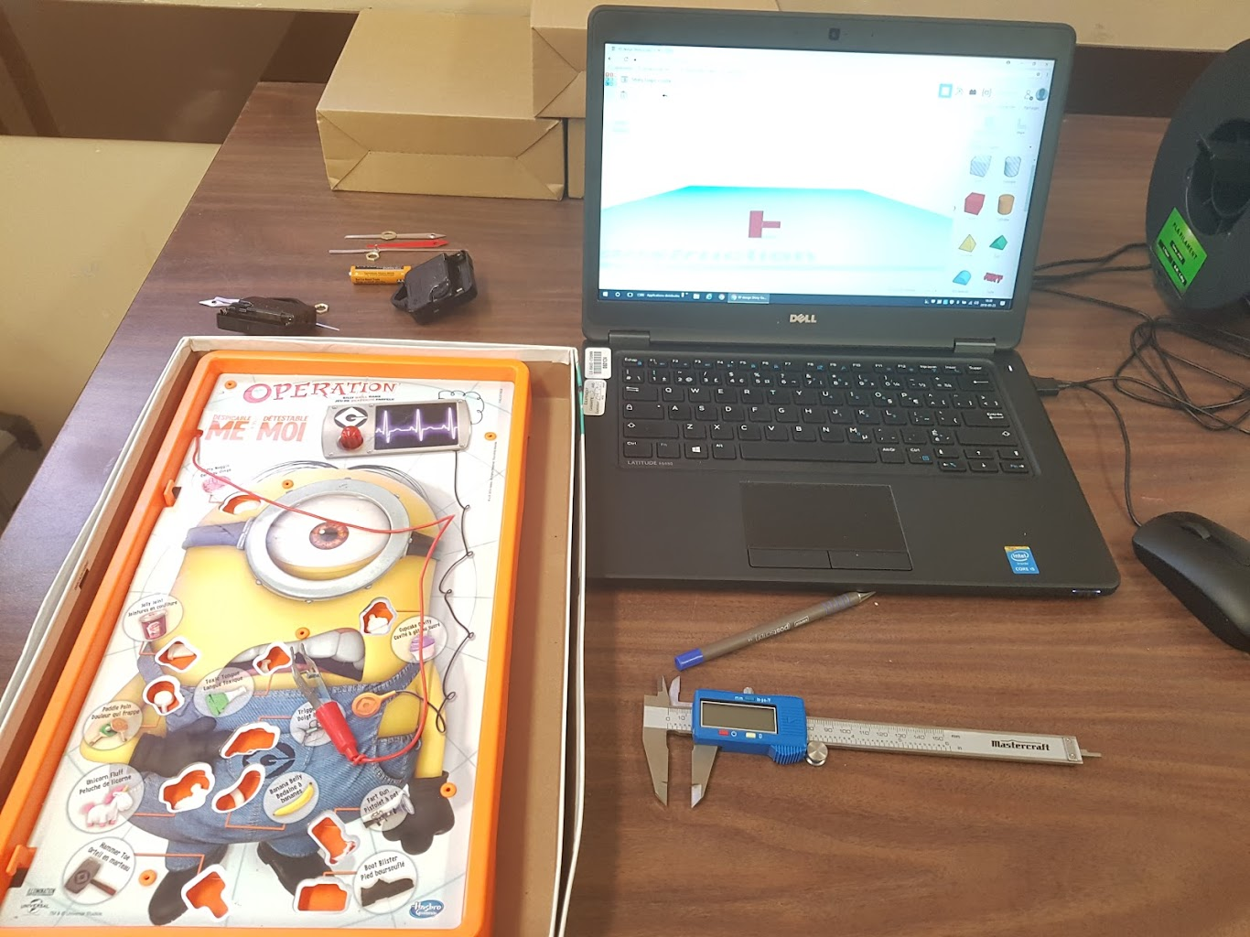
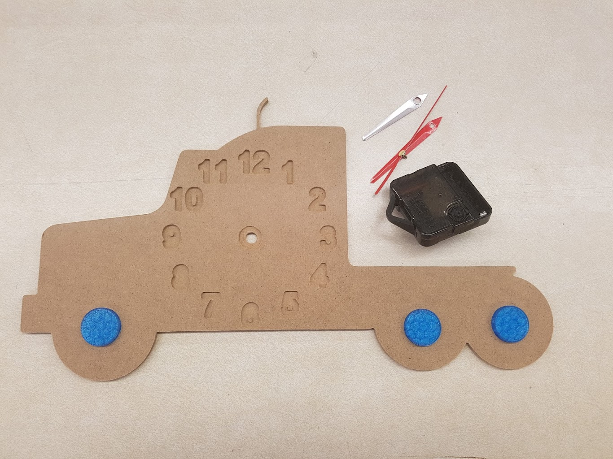
Exemples
Notes:
Réparer des jeux défectueux, dessiner et imprimer pièces manquantes
Horloge à la fraiseuse, circuit électrique pour illuminer les roues
Divers projets

Slide 19
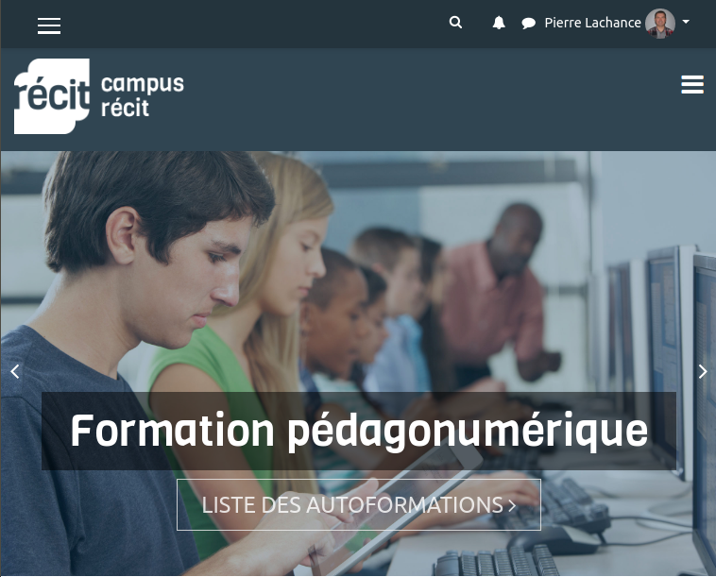
Campus RÉCIT
campus.recit.qc.ca
Catégorie Lab créatif
Catégorie Robotique
Voir la réalité virtuelle
Fouiller dans les disciplines

Slide 20
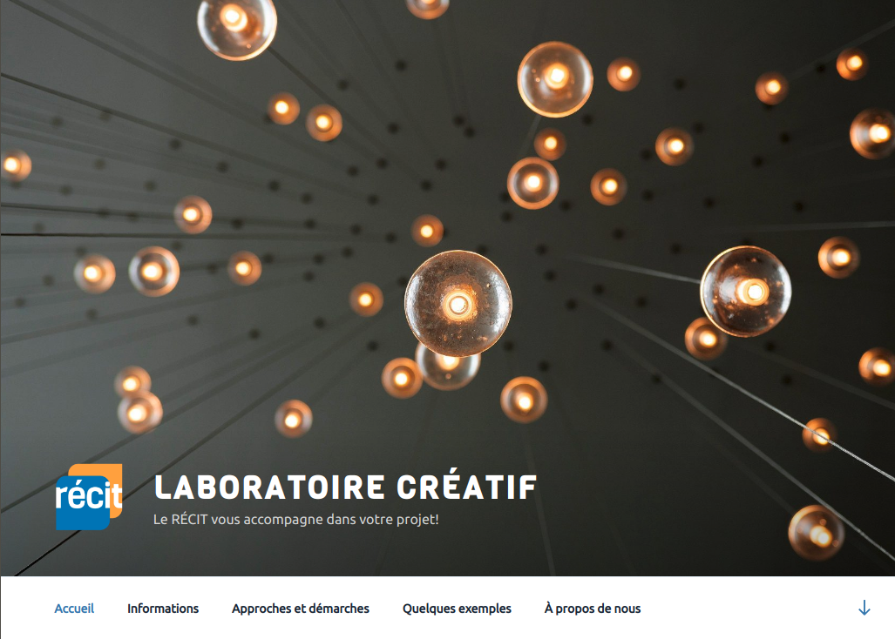
Site Web
laboratoirecreatif.recit.org

Slide 21
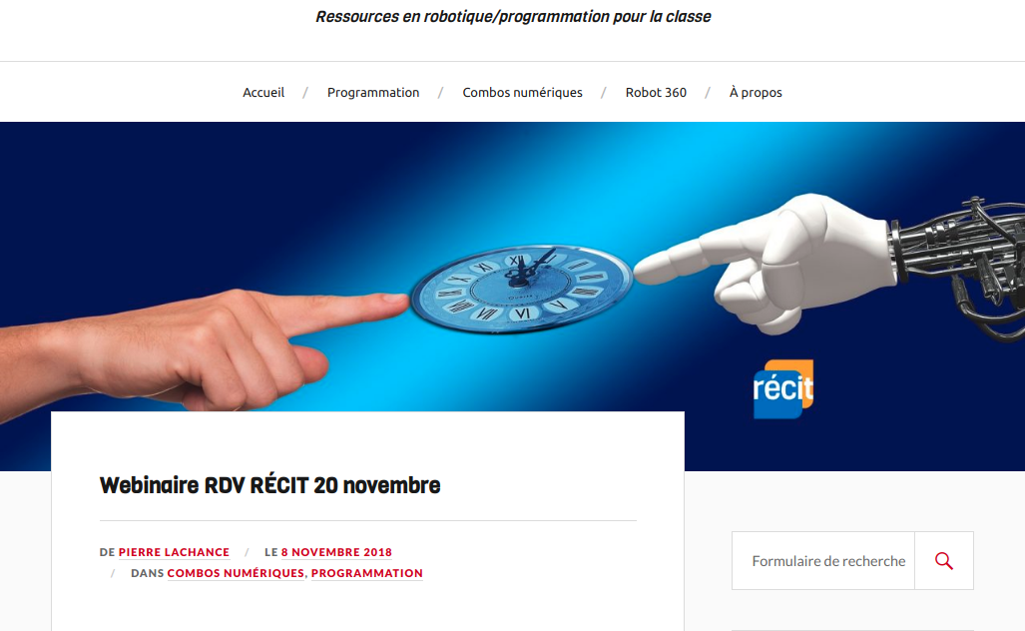
Site Web
Robot-TIC.qc.ca
Notes:
https://robot-tic.qc.ca/

Slide 22
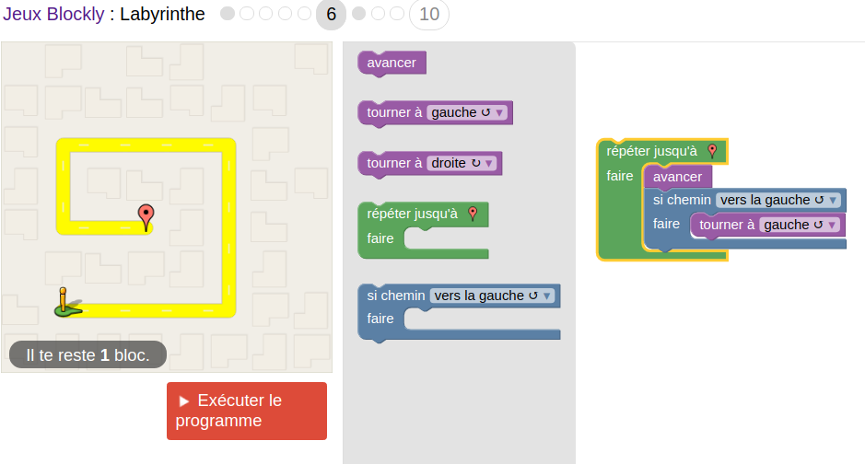
Programmer
En classe...
Ce sont des blocs (actions) à assembler dans une séquence qui nous permet d’atteindre le but recherché.
Pourquoi?
Programme
Défi
Outils
Actions
Notes:
Lynda utiliser le clavardage pour écrire vos questions.

Slide 23
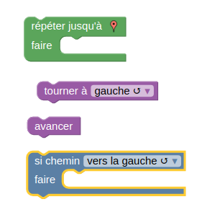
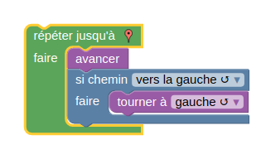
La non réponse et le rôle de l’enseignant
Réponse
Indices
Expert?

Slide 24
Notes:
Lynda utiliser le clavardage pour écrire vos questions.

Slide 25
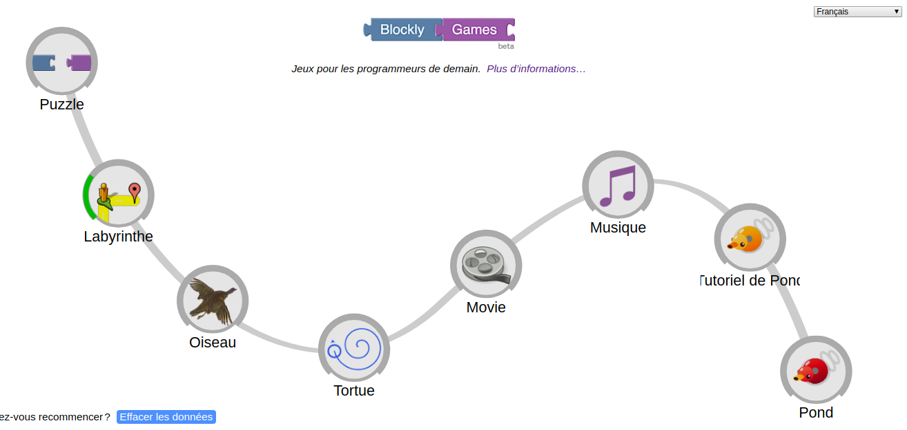
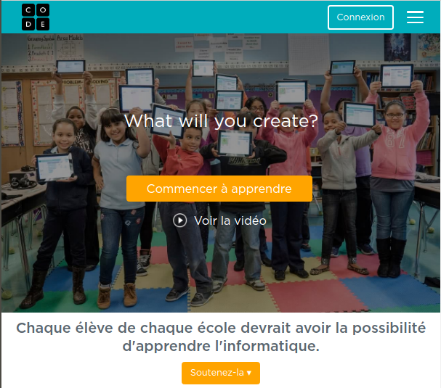
S’initier
Jeux Blockly et Code.org
Pas de cours à donner
Type problème à résoudre
Garder des traces de ses réussites et problèmes
Notes:
Lynda utiliser le clavardage pour écrire vos questions.

Slide 26
Documents RÉCIT MST
FGA - Mathématique
Tutoriel BlocksCAD (tasse)
Introduction à Sphéro
Scratch et la marche de l’ours
Mathématique
Projet dé à 6 faces avec Tinkercad ou Blockscad
Projet Skatepark avec Sketchup
Défis géométriques avec Ozobot
Robot-TIC
https://robot-tic.qc.ca/premiers-pas-avec-son-robot/ (merci CS Navigateurs)
Notes:
Tutoriel blockscad https://docs.google.com/document/d/1hAZ-gkQzt7ZtwzUn7A2YF5DR_7jEIh2HeW7KtFOCbA8/edit?usp=sharing
Introduction Sphero https://docs.google.com/document/d/1RIetNQCZdtrc5EYbhbDjei68oX4yTZ1M29WWBl0-llk/edit?usp=sharing
Marche de l’ours https://docs.google.com/document/d/1S_ddBiPav6yod-otfMIjGPcACjExa13Nho4ZheqlDmQ/edit?usp=sharing
Dé blockscad https://docs.google.com/document/d/1j_qTxOiVrX63wyNFhw3Y5FVQ1m0dAHgckfbkUhI9Emc/edit?usp=sharing
Skatepark https://drive.google.com/drive/folders/104cmQEQ4opdnQn4DyjJJTcY6hlvF8k5I?usp=sharing
Ozobot https://docs.google.com/document/d/1MwCBV85aBq1wS9NtCyHFUDQFG-mVRl8GUcM-iQjgy-Y/edit?usp=sharing
Premiers pas avec son robot https://robot-tic.qc.ca/premiers-pas-avec-son-robot/

Slide 27
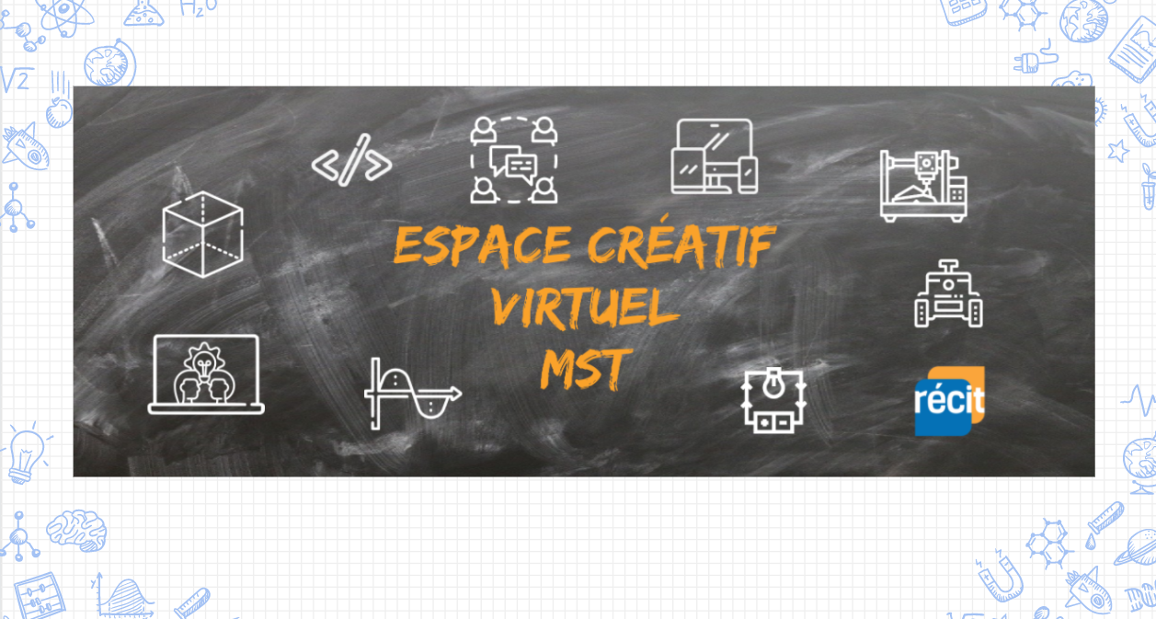
ECV du RÉCIT MST
Mercredis matins
de 9 h à 11 h 30
recitmst.qc.ca/ecv

Slide 28
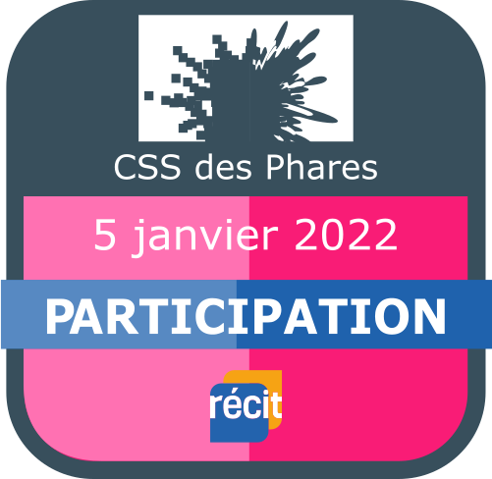
Badge de participation à l’atelier - CSS des Phares
Créer un compte sur le Campus RÉCIT, valider son inscription et se connecter.
Pour l’attribution du badge « Participation », cliquer sur ce lien.
Notes:
https://campus.recit.qc.ca/mod/page/view.php?id=12754

Slide 29
Retour
Questions et commentaires
Merci !
Pierre Lachance
equipe@recitmst.qc.ca

